Slide 1

5-мавзу. Картошка навлари.

Slide 2
Режа:
Навнинг аҳамияти ва нав белгилари.
Ўзбекистонда картошка навларининг хилма-хиллиги
Районлаштирилган ва истиқболли навлар

Slide 3
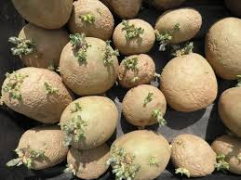
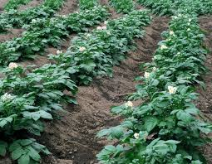
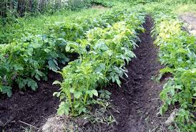
Нав тушунчаси ва унинг аҳамияти.
Нав тур ичидаги аниқ ботаник систематик бирлик эмас, бу хўжалик тушунчасидир. Нав (культивар)- инсон томонидан яратилган маълум бир шароитда етиштириладиган, биологик ва морфологик кўрсаткичлари бўйича қимматли хўжалик белгиларига эга бўлган бир гурух ўсимликлардир.
Ушбу тур ўсимлигини биологик хусусиятларига боғлиқ бўлган ҳолда ва селекцион ишланганлик даражасига қараб етиштирилаётган навнинг шакли турлар ичидаги бирлик бўйича қабул қилинган ботаник классификацияга нисбатан хар хил ўринни эгаллаши мумкин. Жинссиз кўпаядиган картошкада нав бир ўсимликни авлоди бўлиши ва битта ёки бир нечта ҳар хил турларни белгиларини ўзида сақлаши мумкин

Slide 4
Биологик таркиби бўйича ҳар хил навларнинг кўп бўлиши сабабли адабиётларда ҳам навни изохлаш бўйича жуда кўп турлича тушунтиришлар бўлган. Ушбу ноаниқликни бартараф қилиш учун, маданий ўсимликлар номенклатураси бўйича Халқаро комиссия 1964й. қонунлар мажмуасини нашр қилиб аниқлик киритди ва унда нав қуйидаги тоифалардан бирига мансуб бўлиши мумкин
Нав тоифалари
клон (Clone)
линия (Line)
жамланган ўсимликларни генетик бир хил бўлмаган намунаси
ўсимликлар жамланганлигини бир хиллиги

Slide 5
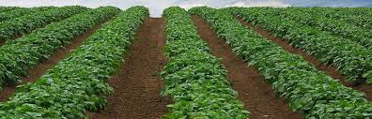
Ўсимлик палаги, меваси, яшил рангга кирган туганакларда заҳарли глюкоалкалоид-соланин ҳосил қилади. Унинг миқдори 0,02 миллиграмм фоиз ёки 100 грамм туганакда 20 миллиграммдан ошса, одам ва ҳайвонлар учун заҳарлидир. Картошка туганаги қайнатилганда соланин миқдори анча камаяди. Уруғликка мўлжалланган туганакларда соланиннинг ҳосил бўлиши фойдали. Чунки уларни экишгача касаллик-зараркунандалар зарарлантира олмайди. Картошка чорва моллари учун яхши ширали озиқа ҳисобланади. Унинг 100 кг туганагида 29,5, палагида эса 8,5 озиқ бирлиги мавжуд. Бир гектардан олинган 150 ц туганак ва 80 ц палак ҳосили 5500 озиқ бирлигига тенгдир. Чорва молларига картошка туганаклари хомлигича, силосланган ёки буғланган, палаги эса силосланган ҳолда берилади.

Slide 6
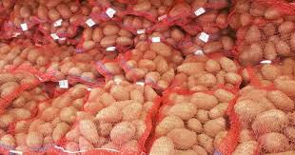
Ишлаб чиқаришга янги юқори маҳсулдор навларни жорий қилиш, етиштиришга қўшимча харажатлар қилмасдан картошка ҳосилдорлигини ошириш ва олинадиган маҳсулотни сифатини яхшилаш имкониятини яратади. Нав алмашишини самарадорлигини юқори бўлиши аниқланган: эски навларга нисбатан ҳосилдорлик 10-30% га кўп бўлади. Кўпчилик давлатларда интенсивлаштиришни бошқа омиллари билан бирга картошка ҳосилдорлигини кескин ошиши янги навларни жорий қилиниши билан боғлиқ. Шунинг учун картошкачиликни ривожлантиришдаги асосий йўл, буюқори маҳсулдор, сифатли янги навларни яратиш ва жорий қилишдир

Slide 7
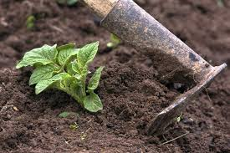
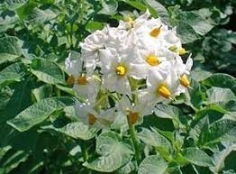
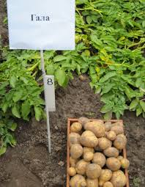
Турли давлатлар селекционерлари томонидан юқори ҳосилли, хар хил муддатларда пишадиган, турли касаллик ва зараркунанда чақирувчиларга ҳамда абиотик стрессларга чидамли механизация ёрдамида парваришлашга яроқли ҳилма-хил навлар яратилган. Картошканинг 3 мингга яқин селекцион навлари маълум.
Бир навда картошканинг турли хусусиятларини бирлаштиришни имконияти йўқ. Бир навнинг қимматли хусусиятлари етиштириладиган бир шароитда фойдали бўлиши ва бошқа шароит учун эса кераксиз бўлиши мумкин. Бир навнинг ўзидаги фойдали хусусиятлари бир шароитда мавжуд бўлса, бошқа шароитда у бўлмаслиги мумкин

Slide 8
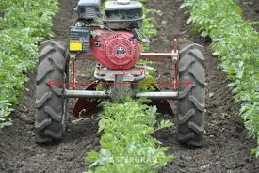
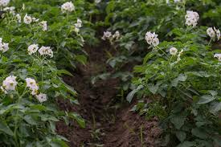
Картошка навларининг морфологик нав белгилари қуйидагилар: тупининг тузилиши (шакли, баландлиги, баргдорлиги, поялар сони), пояси (йўналганлиги, шохланганлиги ва шохланиш типи, қалинлиги, қовурғасимонлиги, рангсизланиши), барги (ранги ва йилтироқлиги, пояга нисбатан туриши, охирги бўлаклари ва унинг асосини шакли, баргнинг хусусияти, ён бўлакларининг катталиги ва шакли, томирланиши ва бошқалар), тўпгули (гултожнинг ранги ва шакли, тўпгулнинг узунлиги), тугунаги (ранги, шакли, кўзининг чуқурлиги, пўстининг юзаси, этининг ранги), тугунакнинг ўсимтаси (ранги, шакли, тукланиши)

Slide 9
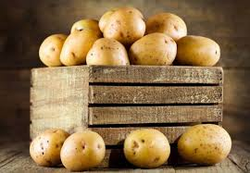
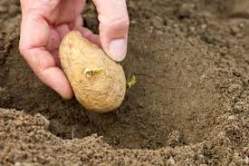
Картошка навлари бир-биридан фарқланадиган муҳим хўжалик – биологик хусусиятларига: уларни қайта ишлашга яроқлилиги, пишганлиги, таъм ва озуқавий сифати, крахмал ва қанд миқдорига, касаллик ва муҳитнинг ноқулай омилларига чидамлилиги, жадаллаштирилган омилларга талабчанлиги, тугунакни физиологик хусусиятларига боғлиқ.
Нав синаш хужжатларида ва иш қоғозларида одатда картошка навларининг қуйидаги энг характерли хўжалик-биологик белгилари келтирилади.

Slide 10
Пишиш тезлиги бўйича картошка навларини тавсифномаси
Навларни пишиши бўйича гурухлари | Балл | Нишлаган тугунаклар экилган кундан
 |  | хўжалик аҳамиятига эга бўлган ҳосилни шаклланишигача | Палакни сўлишини бошланишигача
жуда эртаги | 2 | 55-60 | 70-80
эртаги | 3 | 60-70 | 80-90
ўртача эртаги | 4 | 70-80 | 100-115
ўрта пишар | 5 | 80-100 | 115-125
ўртача кечки | 6 | 100-110 | 125-140
кечки | 7 | 110-120 | 140-150

Slide 11
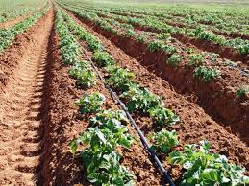
Фойдаланиладиган йўналишлар: хўраки картошка, қайта ишлаш учун хўраки картошка, крахмалли картошка (техник навлар).
Ҳосилдорлик: одатда товар картошкани эрта ва кеч йиғиштирилган умумий ҳосилдорлиги кўрсатилади. Ундан ташқари жуда йирик ва майда тугунаклар улуши (%) кўрсатилади.
Крахмал миқдори: ўсув даври узайиши билан тугунаклардаги крахмал миқдори ошиб боради, лекин турлича пишиш гурухлар чегарасида турли навлар тугунакларидаги крахмал миқдори: эртагиларда-10-13%, ўртаги эртагиларда –12-17%, ўрта пишарларда-14-20%, ўртаги кечки ва кечкиларда 16 дан то 25% гача кўп бўлади.
Зараркунандаларга чидамлилиги: тилласимон ва оч немотодага; колорада қўнғизига.

Slide 12
Муҳитнинг ноқулай омилларига чидамлилиги
ушбу белгилари бўйича 2 тип навлар ажралиб чиққан. Биринчи типга вирус, иссиқлик, қурғоқчиликка юқори чидамлилиги билан характерланадиган навлар кирган бўлса, улар ўсимлиги шулар сабабли стресс холатларда ўзларини нисбатан нормал сезадилар. Иккинчисига –узоқ вақт ноқулай омиллар содир бўладиган ораликларда қисқа муддатли нисбатан қулай шароитдан фойдаланиб, жадал ҳосил шакллантиришга қодирлиги билан ажралиб турадиганлари киради. Картошканинг кўпчилик навлари улар етиштирилаётган аниқ бир тупроқ хилларига мослашганлиги билан фарқланадилар.

Slide 13
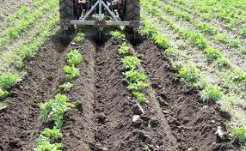
Ўзбекистонда картошка навларининг хилма-хиллиги
Ўзбекистоннинг қуруқ иссиқ иқлим шароити ва вирус тарқатувчиларнинг кўплиги сабабли бирламчи уруғчиликни олиб бориш ва дурагайлаш йўли билан махаллий навларни яратиш фойдасиз деган фикр узоқ йиллар давомида бор эди. Ўтган асрнинг 30-йилларигача Ўзбекистонда Россиядан келтирилган навлар экилган.

Slide 14
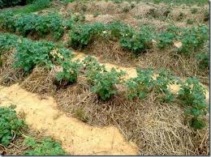
Ўзбекистонда картошкани янги навини яратиш давом этмоқда. Бошланғич материаллар билан таъминлаш учун илмий корхоналар намуналар кўчатзорларини яратмоқдалар. Республиканинг илмий корхоналарида жамланган картошка генофондида ёввойи ва маданий турлари мавжуд. У махаллий ва селекцион навларни, турлараро ва навлараро дурагайларни, чизмаларни, клонларни ўз ичига олган

Slide 15
ЎзСПЭваКИТИ олиб борилаётган селекцион жараёнларнинг схемаси.
Йиллар | Босқичлари
1 | 1-йил уруғкўчат
2 | Селекцион питомниги (1-тугунак репродукцияси)
3 | Назорат питомниги (2-тугунак репродукцияси)
4 | Дастлабки нав синаш
5-7 | Танлов нав синаш
8 | Ишлаб чиқариш нав синаши

Slide 16
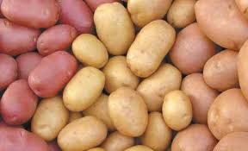
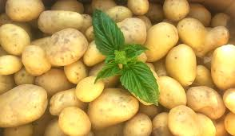
Ўзбекистонда яратилаётган картошканинг янги навларига қуйидаги талаблар қўйилади:
-ҳосилдорлиги-25,0-30,0 т/га (эртаги) ва 30,0-40,0 т/га (ўртапишар навлари) ва товарлиги (унда ва бунда)-90% паст бўлмаслиги керак;
-ўсув даври 65-90 кун чегарасида бўлиши керак;
-вирус касалликларига чидамлилиги районлаштирилган навларга нисбатан 20-25% га юқори бўлиши керак;
-ёзги муддатда экилганда 30 кундан кейин янги қазиб олинган тугунакларни униб чиқиши-70%дан кам бўлмаслиги керак;
-кулинар-биокимёвий сифати юқори;
-узоқ муддат яхши сақланиши;
-экишдан олдин уруғли тугунаклар кесилишига муносабатлари ижобий бўлиши керак.

Slide 17
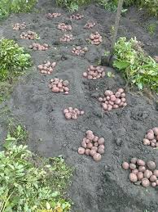
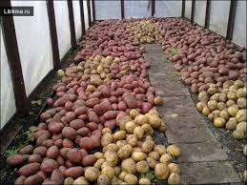
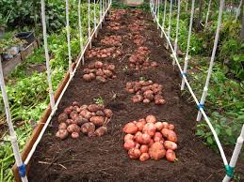
Районлаштирилган ва истиқболли навлар
2004 йил Ўзбекистон Республикаси худудида экиш учун тавсия этилган қишлоқ хўжалик экинлари Давлат реестрига 39 та нав киритилган, шундан –7 таси ватанимиз селекцияси, 11-германия ва 21- голландияники. Улардан 7 таси (17,9%) эртаги, 16таси (41%) ўртаги-эртаги, 10 таси (25,7%)-ўртапишар (ўртаги эртаги-ўртаги кечки), 6 таси (15,4%) ўртаги кечки навлар.

Slide 18
Ўзбекистон Республикаси худудида экиш учун тавсия этилган қишлоқ хўжалик экинлари Давлат реестридан кўчирма
Навнинг номи | Оригинаторнинг тартиб рақами | Мамлакатнинг коди | Реестрга киритилган йили | Экишга тавсия этилган худудлар, х)
Ақраб | 14 | UZ | 1996 | 1-13
Альвара | 437 | DE | 2000 | 4.10.11
Агаве | 427 | DE | 2000 | 4.10.11
Аринда | 407 | NL | 2003 | 8.11
Арнова | 407 | NL | 2004 | 2,7-8,11-12
Бахро-30 | 12 | UZ | 2004 | 8
Белуга | 427 | DE | 2003 | 8.11
Бимонда | 429 | NL | 2004 | 2.7-8.11-12
Виктория | 429 | NL | 2001 | 2.4.7.8.10-12
Винетта | 428 | DE | 2004 | 8.11
Гранола | 417 | DE | 2002
Драга | 429 | NL | 2002 | 5.8.11.12
Диамант | 407 | NL | 2002 | 1-13
Зарафшон | 12 | UZ | 1998 | 1-13
Кондор | 407 | NL | 1985 | 1-13
Кардинал | 407 | NL | 1998 | 1-13
Карлена | 427 | DE | 1998 | 1-13
Коллетта | 428 | DE | 2003 | 8.11
Курода | 407 | NL | 2004 | 8.11
қувонч 1656М |  | UZ | 2004 | 2.7-8.11-12
Латона | 429 | NL | 2001 | 2.4.7.8.10-12
Ликария | 427 | DE | 2001 | 2.4.7.8.10-12
Марфона | 407 | NL | 1998 | 1-13
Мондиал | 429 | NL | 2002 | 2.4.7.8.11.12
Обеликс | 429 | NL | 2004 | 2.7-8.11-12
Палма | 437 | DE | 2000 | 2-4.7.8.10-12
Пикассо | 407 | NL | 1998 | 1-13
Романо | 407 | NL | 1998 | 1-13
Росара | 417 | DE | 2002 | 2.5.7.8.11.12
Ред Скарлет | 429 | NL | 2003 | 8.11
Ред Стар | 429 | NL | 2004 | 2.7-8.11-12
Санте | 407 | NL | 2001 | 1-13
Симфония | 429 | NL | 2001 | 2.4.7.8.10-12
Тўйимли | 14 | UZ | 1995 | 1-13
Умид | 14 | UZ | 2001 | 11
Фазан | 427 | DE | 2003 | 8.11
Хамкор-1150 | 12 | UZ | 2004 | 8

Slide 19
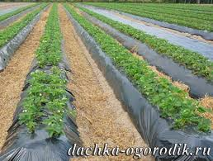
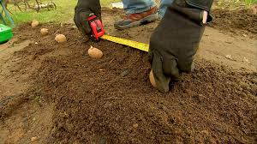
Кенг тарқалган навларни қисқа тавсифномаси
Ўзбекистон Республикаси худудида экиш учун тавсия этилган қишлоқ хўжалик экинлари Давлат реестрига киритилган картошканинг барча навларини тезпишарлиги, ҳосилдорлиги, шакли, ранги ва тугунакни ўртача вазни бўйича қисқа тавсифномаси 3-иловада келтирилган. Ушбу тавсифнома хохлаган навни танлаб олиш имкониятини яратади.
Лекин Давлат реестрига киритилган барча навлар бўйича керакли миқдорда уруғлик тугунакларини етишмаслигини сабаби, 39 та районлаштирилган навлардан ҳар йили фақат 8-12 навларни уруғлик материаллари республикага келтирилади. Ватанимиз, Голландия ва Германиянинг кенг тарқалган навлари қуйидаги морфологик белгилари ва хўжалик –биологик хусусиятлари билан тавсифланади.

Slide 20
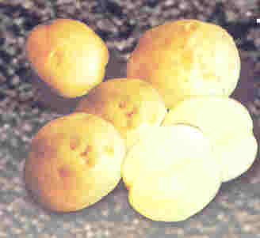
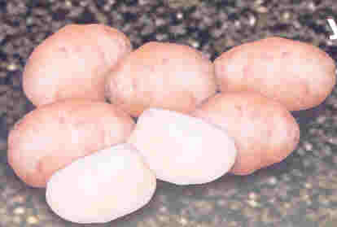
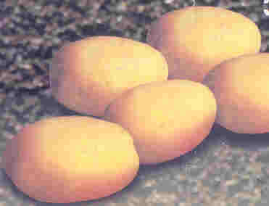
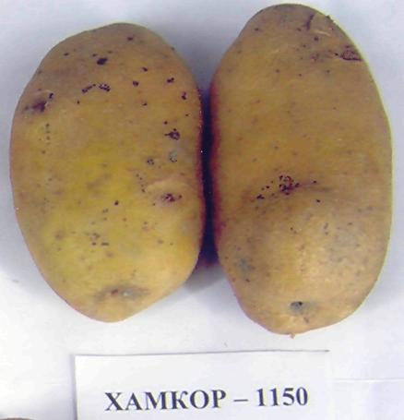
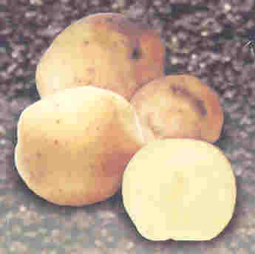
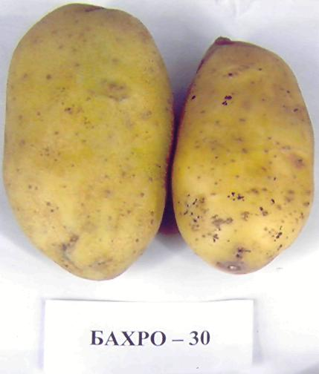
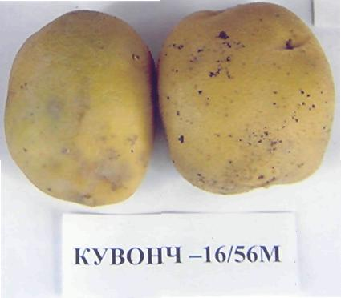
Республикамизда реестрига киритилган навлардан қуйидагилари кўп экилмоқда.
Зарафшон
Тўйимли
Умид
Ҳамкор 1150
Ақроб
Бахро-30
Қувонч 16,56 М

Slide 21
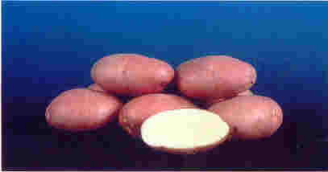
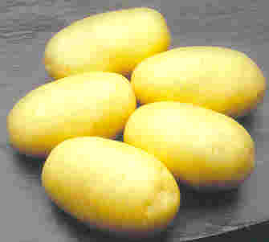
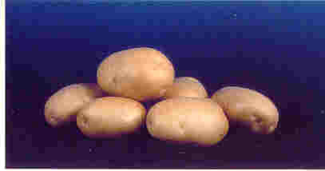
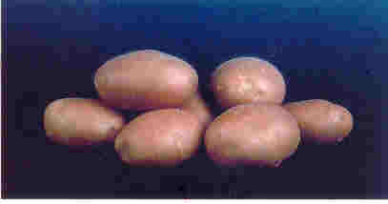
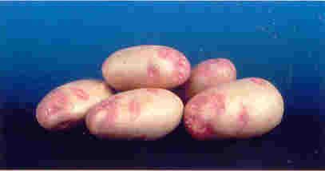
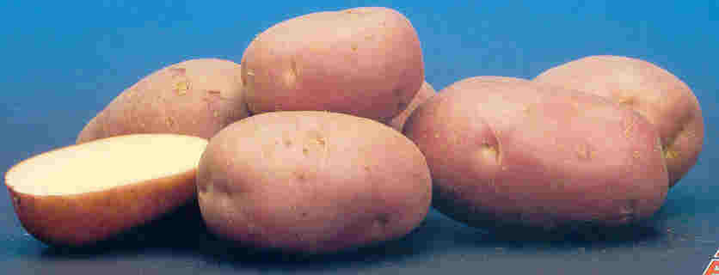
Кондор
Виктория
Марфона
Романо
Курода
Пикассо

Slide 22
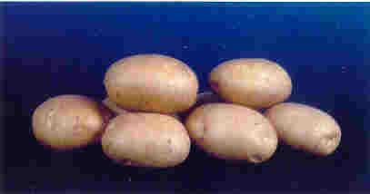
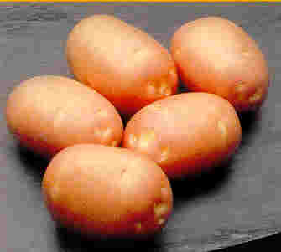
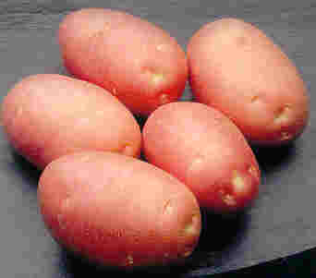
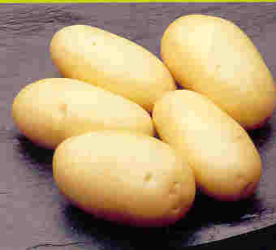
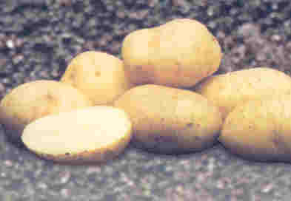
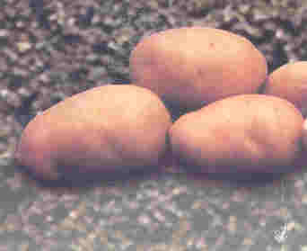
Санте
Ред Стар
Симфония
Мондиал
Диамант
Кардинал

Slide 23
ЭЪТИБОРИНГИЗ
УЧУН
РАХМАТ !

